Slide 1
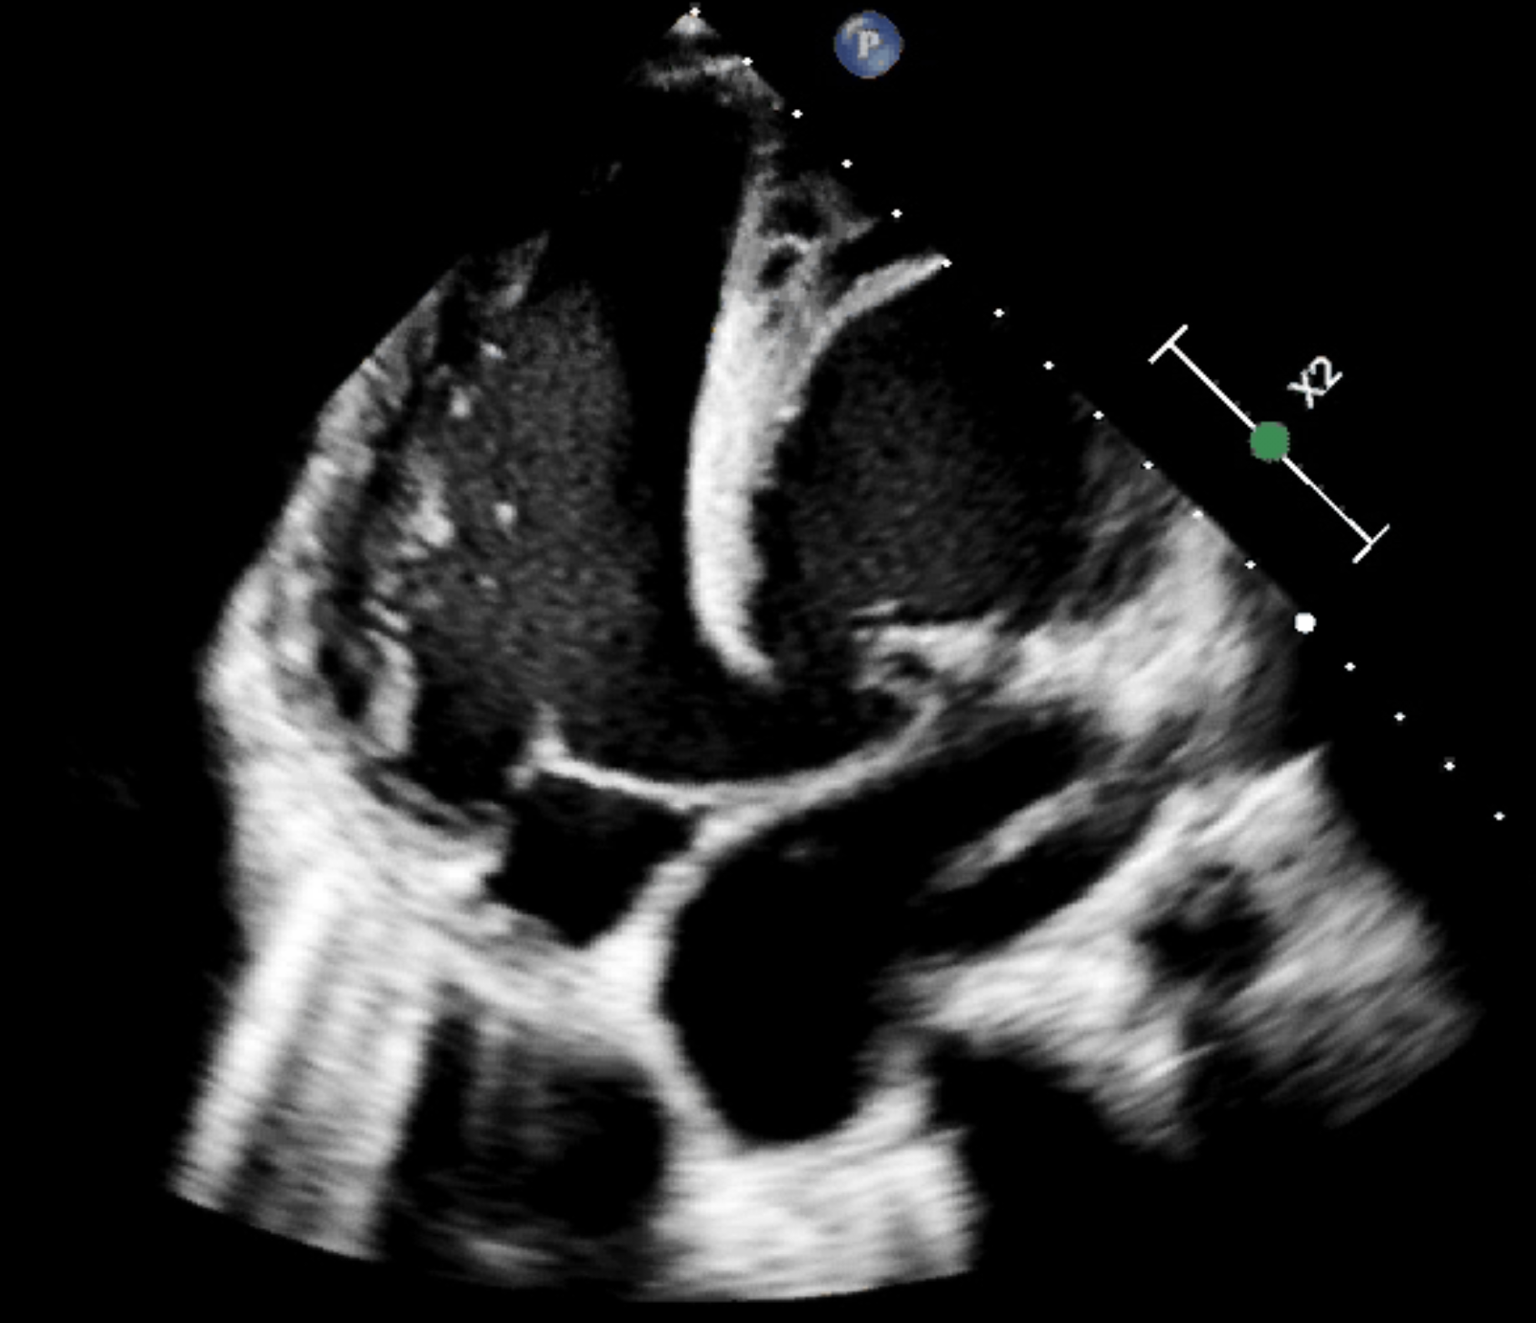
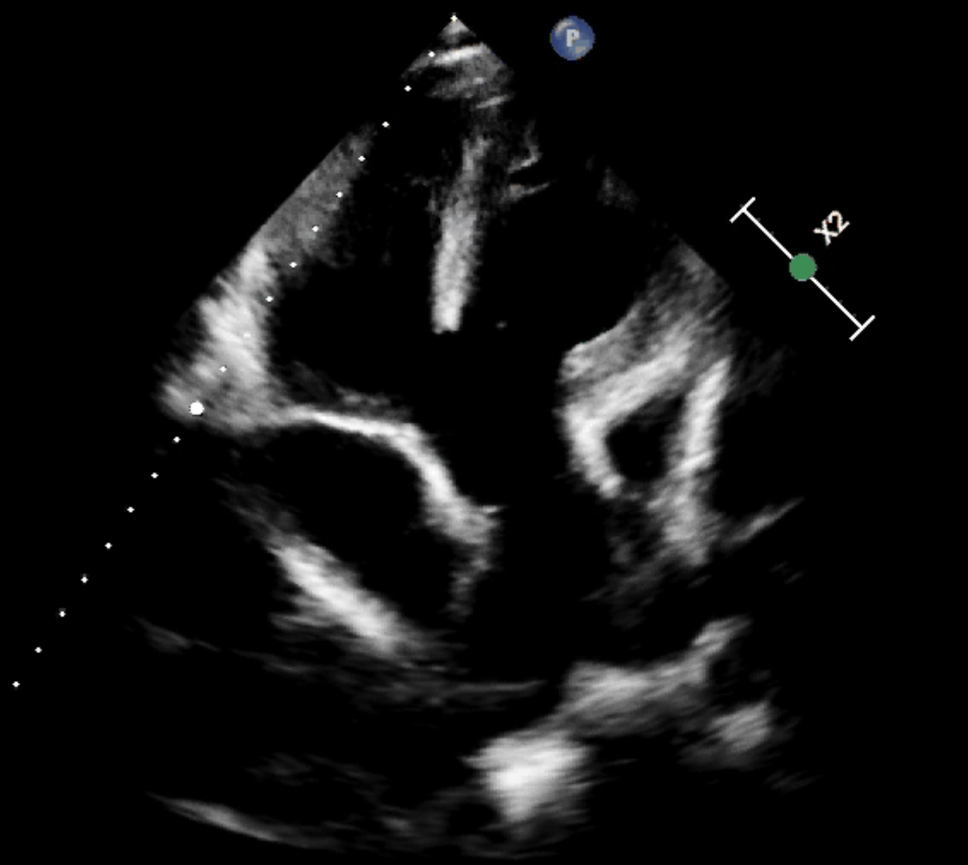
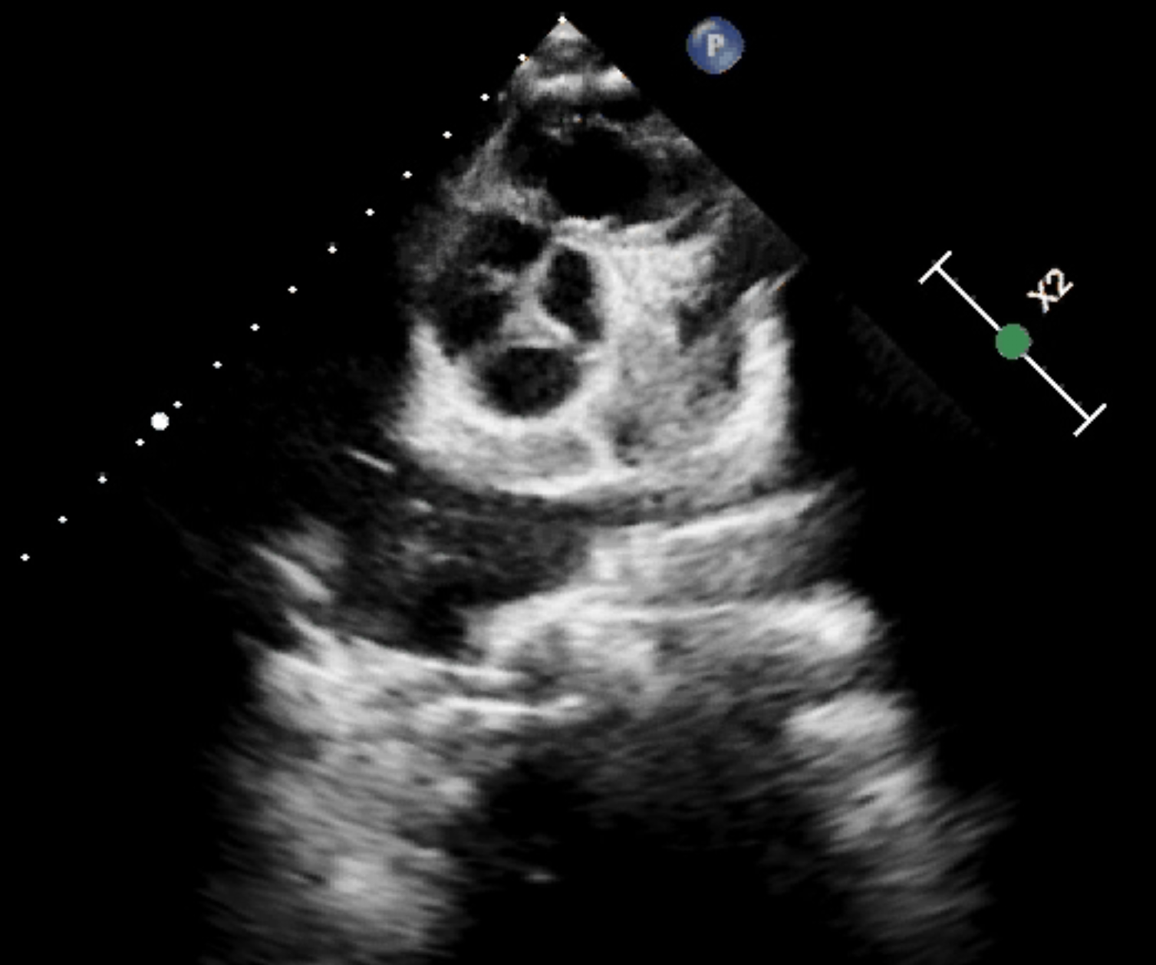
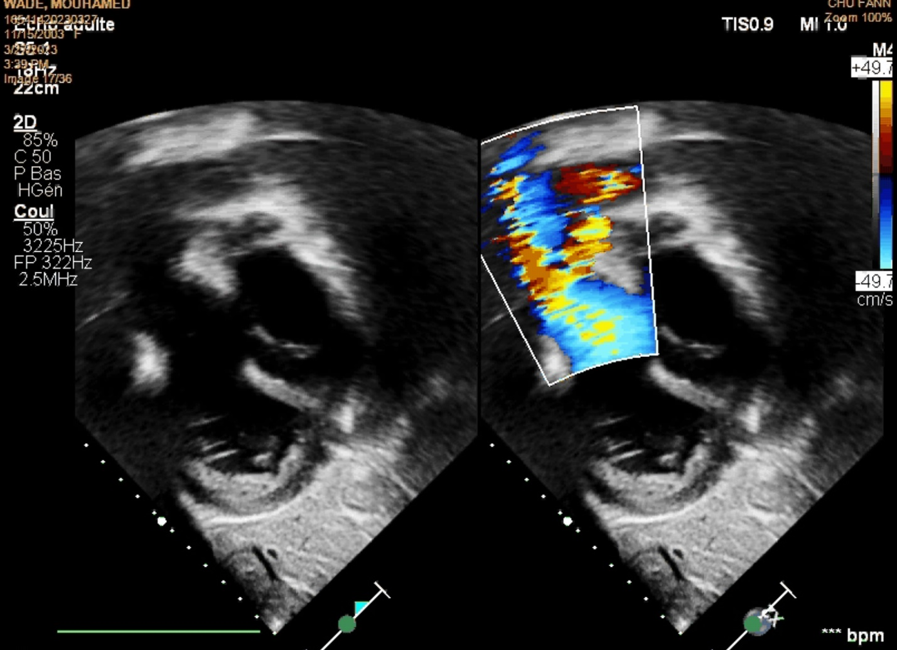
VALVE PULMONAIRE QUADRICUSPIDE ASSOCIEE A UNE DOUBLE DISCORDANCE : A PROPOS D’UN CAS AU SERVICE DE CARDIOLOGIE DE FANN
GUEYE Khadidiatou, SYLLA PM, DIAGNE A, DIOP NR, FALL PMD, IBOUROI H, SARR NA, TINE EA, KAYA M, DIOP IB
Introduction
Cette valve pulmonaire était munie de sigmoïdes quadricuspides, dysplasiques et incontinentes avec une fuite jugée moyenne avec une PAPm = 57 mmHg (figure 3).
Elle était classée type A selon la classification de Hurwitz & Roberts.
A côté, le ventricule de morphologie droite se continuait par une artère munie de valves semi-lunaires tricuspides, et qui décrivait une crosse laissant suggérer qu’il s’agissait de l’aorte et de celle-ci naissaient les artères coronaires.
Il y avait une discordance ventriculo-artérielle avec une aorte antéro-gauche et une artère pulmonaire postéro-droite ainsi qu’une discongruence entre les deux anneaux avec un rapport AP/Ao = 1,68.
La fonction du ventricule systémique était modérément réduite.
Le diagnostic de double discordance associée à une CIV sous-pulmonaire large et une valve pulmonaire quadricuspide a ainsi été posé. Un retentissement significatif sur le ventricule droit, ainsi que l’arbre pulmonaire était noté.
Du fait d’une importante hypertension pulmonaire, un cathétérisme cardiaque a été réalisé et revenu en faveur de résistances pulmonaires basses.
Le patient a bénéficié d’un traitement médical uniquement en raison de la cardiopathie avancée et des anomalies associées. Il a malheureusement fait une mort subite deux mois après le cathétérisme.
Les anomalies congénitales des valves semi-lunaires décrites impliquent le plus souvent la bicuspidie ou l’unicuspidie. La quadricuspidie pulmonaire est rare, survenant chez environ 0,021 % [1,2] de la population et parfois paucisymptomatique surtout lorsqu’elle est isolée. La plupart des cas sont de découverte fortuite au décours d’une intervention chirurgicale ou lors d’un examen nécropsique [3]. La prévalence exacte de la double discordance (DD) n'est pas facilement déterminée, car elle peut varier selon les populations et les régions géographiques. Elle représente environ 5 % des cardiopathies congénitales congénitales. Nous rapportons l’association rare d’une valve pulmonaire quadricuspide et d’une double discordance.
.
Observation
M.W. est un homme âgé de 19 ans qui avait consulté depuis plusieurs années dans une structure hospitalière pour des syncopes à répétition évoluant depuis l’âge de 8 ans. Un électrocardiogramme (ECG) aurait été réalisé revenu un faveur d’un flutter atrial à réponse ventriculaire rapide et aurait bénéficié d’un traitement anticoagulant. Devant l’amélioration de la symptomatologie, il fut perdu de vue. Il consulta à nouveau dans notre structure pour une dyspnée d’effort évoluant depuis 4 ans.
Les constantes hémodynamiques étaient normales en dehors d’une cachexie avec un BMI à 14,53 kg/m². L’oxymétrie de pouls était de 99% à l’air ambiant.
Le faciès était normal et l’auscultation cardiopulmonaire retrouvait essentiellement un éclat du B2 pulmonaire et un souffle diastolique latérosternal droit 2/6.
Un ECG de surface a été réalisé objectivant un rythme sinusal, une déviation axiale droite, des ondes q en inférieur et des ondes T négatives et profondes de V1 à V6 et en DI-avL, une surcharge ventriculaire droite.
L’échocardiographie transthoracique (ETT) retrouvait une aorte abdominale à gauche, une veine cave inférieure à droite avec des retours veineux systémiques normaux. L’oreillette droite communiquait avec un ventricule lisse et morphologiquement gauche. De ce ventricule s’insérait une valve auriculoventriculaire haute, avec des attaches septales et qui se prolongeait par une auricule ayant un aspect de doigt de gant. L’oreillette gauche, d’où s’abouchaient les veines pulmonaires, communiquait avec un ventricule trabéculé, de morphologie droite avec une bandelette modératrice.
On retrouvait par ailleurs une communication interventriculaire (CIV) (figures1 et 4).
L’ETT retrouvait une aorte abdominale à gauche, une veine cave inférieure à droite avec des retours veineux systémiques normaux. L’oreillette droite communiquait avec un ventricule lisse et morphologiquement gauche. De ce ventricule s’insérait une valve auriculoventriculaire haute, avec des attaches septales et qui se prolongeait par une auricule ayant un aspect de doigt de gant.
L’oreillette gauche, d’où s’abouchaient les veines pulmonaires, communiquait avec un ventricule trabéculé, de morphologie droite avec une bandelette modératrice.
On retrouvait par ailleurs une communication interventriculaire (CIV).
Du ventricule morphologiquement gauche, sortait un vaisseau qui se bifurquait en deux branches droite et gauche (figure 2), correspondant ainsi à l’artère pulmonaire.
.
Conclusion
La double discordance est une anomalie rare de même que la valve pulmonaire quadricuspide car le plus souvent, l’échographie n’est pas optimale pour poser le diagnostic. Les symptômes résultent souvent d'une combinaison des autres anomalies associées ou de leur retentissement, y compris une communication interventriculaire, un dysfonctionnement de la valve quadricuspide voire ventriculaire. Indépendamment l’une de l’autre, ces deux anomalies peuvent altérer le pronostic fonctionnel et parfois car pourvoyeuses de nombreuses complications justifiant une prévention et une surveillance étroite.
Figure 1 : Echocardiographie en incidence apicale 4 cavités. Le ventricule du côté gauche est lisse avec une valve plus haute (mitrale). Le ventricule du côté droit est trabéculé avec une valve tricuspide.
Figure 2 : Echocardiographie en incidence apicale 5 cavités montrant un gros vaisseaux naissant du ventricule gauche et se bifurquant en 2 branches correspondant à l’artère pulmonaire
.
Figure 3 : Echocardiographie en incidence parasternale gauche petit axe tronquée montrant des sigmoïdes pulmonaires quadricuspides avec quatre cusps de même taille.
Figure 4 : Incidence sous-costale petit axe montrant une
large CIV sous-pulmonaire.

